Slide 1
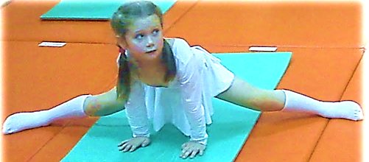
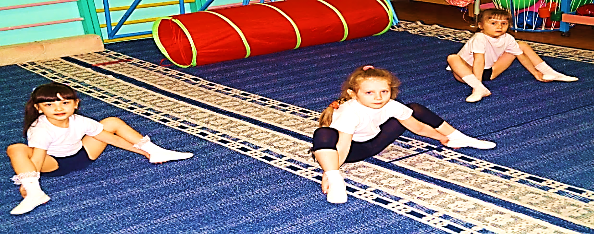
Статичные упражнения стретчинга оказывают не только воздействие на глубинные мышцы организма, но также нормализуют и усиливают защитные функции организма, в том числе свертываемость крови, количество лейкоцитов, желудочную кислотность, работу кишечника

